Slide 1
Active Case Management for eMTCT & Early ART in HIV-infected Infants for HIV Cure (ACC)
ความก้าวหน้า
การจัดการเชิงรุกรายบุคคล
เพื่อยุติการถ่ายทอดเชื้อฯจากแม่สู่ลูกและการเริ่มยาต้านไวรัสแก่ทารกที่ติดเชื้อฯ ให้เร็วที่สุด
Follow up Meeting with Region 5
April 15

Slide 2
หัวข้อ
แนวคิดเรื่องการจัดการเชิงรุกฯ
ความสำคัญ
การจัดการเชิงรุก ACC ทำอย่างไร
เครื่องมือช่วยในการจัดการเชิงรุก
ความก้าวหน้าในการดำเนินงาน

Slide 3
การจัดการเชิงรุกฯ คืออะไร
คือ “การให้บริการเพื่อให้หญิงตั้งครรภ์ที่ติดเชื้อเอชไอวี ทารกที่คลอด และทารกที่ติดเชื้อเอชไอวีให้ ได้รับบริการตามแนวทางมาตรฐานของประเทศไทย อย่างรวดเร็ว ครบถ้วน ถูกต้อง เพื่อตอบสนองต่อเป้าหมายยุติการถ่ายทอดเชื้อฯ และลดการตายของทารกจากเอดส์ โดยอาศัยการประสานการจัดการอย่างครบวงจรในทีมสหวิชาชีพ มีการกำหนดระบบผู้จัดการรายบุคคล (case manager) ให้แก่ผู้รับบริการ เพื่อให้เกิดการวางแผนให้เหมาะสมกับผู้รับบริการแต่ละราย โดยคำนึงถึงการรักษาสิทธิ์ผู้ป่วย การให้ทางเลือกและเคารพการตัดสินใจของผู้รับบริการ”
ปรับมาจากนิยาม Active Case Management (ACM) ของ Central Manchester Hospital, UK

Slide 4
ทำไมต้องจัดการเชิงรุก (I)
เป้าหมายประเทศ “ยุติการถ่ายทอดเชื้อฯจากแม่สู่ลูก” (MTCT rate < 2%)
ช่องว่างของบริการ
ร้อยละ 40 หญิงตั้งครรภ์ไม่มาติดตามการรักษาหลังคลอด (NAP 2009-2012)
ร้อยละ 61 ทารกที่คลอดจากแม่ติดเชื้อเอชไอวีได้รับการตรวจ PCR เพื่อวินิจฉัยการติดเชื้อ (EID survey 2008-2011)
ร้อยละ 52 ของทารกที่ติดเชื้อเอชไอวีได้รับยาต้านไวรัสภายในขวบปีแรก (NAP 2011)
ไม่มีข้อมูลอัตราตายของทารกที่ติดเชื้อเอชไอวีและสาเหตุการเสียชีวิตในไทย
ไม่มีข้อมูลสาเหตุของการติดเชื้อเอชไอวีในทารกรายใหม่ในประเทศไทย

Slide 5
ทำไมต้องจัดการเชิงรุก (II)
พัฒนาคุณภาพบริการรักษาให้เป็นไปตามตามแนวทางการป้องกันและการดูแลรักษาปี 2557 เพื่อ
ลดอัตราการติดเชื้อเอชไอวีในทารกรายใหม่
ลดอัตราการขาดนัดในแม่หลังคลอด
ส่งเสริมการตรวจเลือดเพื่อวินิจฉัยการติดเชื้อเอชไอวีในทารกโดยเร็วที่สุด
ส่งเสริมการเริ่มยาต้านไวรัสในทารกที่ติดเชื้อโดยเร็วที่สุด ลดอัตราป่วยและเสียชีวิตในทารกที่ติดเชื้อเอชไอวี
เริ่มยาต้านไวรัสตั้งแต่เริ่มติดเชื้อเอชไอวีในระยะแรกเพื่อลดการหลบซ่อนของไวรัสในแหล่งหลบซ่อน ซึ่งอาจเพิ่มโอกาสของ HIV remission ในทารกที่เริ่มยาเร็ว
เป้าหมาย 90 90 90 (Global) และยุติปัญหาเอดส์ของประเทศไทย
มีข้อมูลเรื่องสาเหตุการติดเชื้อเอชไอวีจากแม่สู่ลูกในไทย
มีข้อมูลเรื่องสาเหตุการเสียชีวิตของทารกที่ติดเชื้อเอชไอวีในไทย

Slide 6
การดำเนินงานเชิงรุกทำอย่างไร

Slide 7
Active Case Management Network to Promote Early ART in HIV+ infants
Key partners:
สอวพ กรมอนามัย กรมวิทยาศาสตร์การแพทย์ คณะเทคนิคการแพทย์ มช
TUC
HIVNAT
4 ศูนย์การเรียนรู้ (รพ เชียงรายประชานุเคราะห์, รพ ศรีนครินทร์, รพ พระจอมเกล้า, รพหาดใหญ่)
รพ ที่ดูแลเด็กทารกที่คลอดจากแม่ที่ติดเชื้อเอชไอวี และทารกที่ติดเชื้อเอชไอวี
สคร สสจ
สปสช

Slide 8
กิจกรรมในโครงการ ACC
HIV-infected pregnant women
Infants born to HIV+ mothers
HIV-infected infants
Link to latent reservoir research
สอวพ กรมอนามัย TUC
จัดอบรมให้เจ้าหน้าที่รพ รับทราบถึงแนวทางการป้องกันการถ่ายทอดเชื้อเอชไอวีจากแม่สู่ลูก และการรักษาตรวจเลือดทารกตามแนวทาง
จัดระบบการสนับสนุนการตรวจวินิจฉัย ป้องกันและรักษาแม่ลูก สำหรับ non-Thai (DOH/TRC)
กรมวิทย์/คณะเทคนิคการแพทย์ มช/กรมอนามัย/TUC/ผู้จัดการเชิงรุก 5 ภาค
สนับสนุนในเกิดการตรวจเลือดเพื่อวินิจฉัยการติดเชื้อในทารกที่คลอดจากแม่ที่ติดเชื้อเอชไอวี
DBS แรกเกิด, PCR 3rd time
อบรมเจ้าหน้าที่
สนับสนุนการตรวจเลือดให้ทารก non-Thai
กรมอนามัย
หาสาเหตุการติดเชื้อรายใหม่ในทารก
หาสาเหตุการเสียชีวิตของทารกที่ติดเชื้อเอชไอวี
ผู้จัดการเชิงรุก 5 ภาค ช่วยสนับสนุนเป็นพี่เลี้ยงให้กับ รพ ต่างๆให้
ทารกที่ติดเชื้อเอชไอวีเข้าถึงยาต้านไวรัสและเริ่มการรักษาโดยเร็ว
ลดระยะเวลาที่ใช้ในการเริ่มยา
มีวินัยการกินยาต้านไวรัสที่ดีและรับการรักษาต่อเนื่อง

Slide 9
เครือข่ายจัดการเชิงรุกเพื่อยุติการถ่ายทอดเชื้อฯจากแม่สู่ลูกและเริ่มยาต้านไวรัสแก่ทารกให้เร็วที่สุด
กรมอนามัย
กรมวิทยาศาตร์การแพทย์
กรมควบคุมโรค
สำนักส่งเสริมสุขภาพ
สนับสนุน Early ANC, PMTCT, EID
PCR Labs Network/มช.
ตรวจ HIV DNA PCR
สำนักโรคเอดส์
บริหารจัดการ/ออกแนวทางการรักษา
AIDS experts/ RAC/ ที่ปรึกษาในพื้นที่
ติดตามการคลอด/การตรวจเลือดเด็ก
DMSc Case Manager
Hospital Case Manager (H-CM)
Regional Case Manager
(R-CM)
ให้การป้องกัน/รักษาตามแนวทางฯ ปี 2557
Latent Reservoir research
คณะที่ปรึกษาโครงการฯ (จากกรม หน่วยงาน และนักวิชาการที่เกี่ยวข้อง)

Slide 10
การจัดการเชิงรุกเพื่อ eMTCT & Early ART
มารดาคลอดติดเชื้อเอชไอวี/ทารกคลอดจากแม่ติดเชื้อเอชไอวี
ประเมินความเสี่ยง
เจาะเลือดทารกแรกเกิด
หยดใส่กระดาษซับเลือดเพื่อตรวจ HIV-PCR ที่กรมวิทย์ฯ
ให้ยา ARV ลูกตามความเสี่ยง
นัดตรวจ PCR ตามความเสี่ยง
ให้การปรึกษาเพื่อป้องกันการขาดนัด
ทารกเสี่ยงสูง
ตรวจตัวอย่างแรกเกิดและรายงานผลทันที
ให้การรักษาด้วยยาต้านไวรัสทันที เมื่อผล PCR บวก
PCR บวก
ปรับระบบบริการเพื่อลดการถ่ายทอดเชื้อฯจากแม่สู่ลูก

Slide 11
Active Case Management
Blood samples from HIV-exposed infants for PCR
ตัวอย่างแรกเกิด / เกินสิทธิ์
ตัวอย่างตามสิทธิ์
กรมวิทย์
กรมวิทย์, 13 ศวก + Lab มช
PCR neg
PCR pos
CM - DMSc
(ชายแดน)
PCR pos
PCR neg
Routine
Routine
Email + Line ACC Group
CRH
SNR
PCK
HY
HIVNAT

Slide 12
การแจ้งเตือนเและประสานงานเมื่อพบเด็ก PCR บวก ของ Core Group CMs
เครือข่าย
PCR labs
Core Group CM
กรมคร.
กรมอนามัย
กรมวิทย์ฯ
CM 4 ภาค
HIV-NAT
TUC
โรงพยาบาล
Line Group
1
CM¹ – กรมวิทย์
ACC database
2
CM¹ ประจำภาค และ HIVNAT²
ป้อนข้อมูล
1
Registration Form (PCR Positive)
2
ACC Form

Slide 13
การประเมินความเสี่ยงต่อการถ่ายทอดเชื้อฯจากแม่-ลูก และการดูแลทารกที่คลอดจากแม่ติดเชื้อฯ
Assess MTCT Risks
เสี่ยงสูง
(High MTCT risk)
เสี่ยงทั่วไป
(standard MTCT risk)
No HAART/ HAART < 4 wk
VL > 50 (ระยะใกล้คลอด)
Poor adherence
HAART > 4 wk and good adherence
VL < 50 (ระยะใกล้คลอด)
AZT/3TC/NVP 6 wk หรือจน PCR neg
นัดตรวจ PCR 1,2, 4 เดือน
AZT 4 wk
นัดตรวจ PCR 1,2
HIV antibody ที่ 12-18 เดือน
MTCT = mother-to-child transmission of HIV
เจาะเลือดทารกแรกเกิดทุกราย เก็บตัวอย่างในกระดาษซับเลือด ส่งกรมวิทยาศาสตร์การแพทย์

Slide 14
การประเมินและจัดการความเสี่ยงของทารกฯ ที่จะไม่มารับการวินิจฉัยเร็ว
ประเมินความเสี่ยงต่อการขาดนัด
High
ไม่ฝากครรภ์
ไม่รับการปรึกษา
ไม่เปิดเผยผลเลือดกับคู่
กินยาไม่สม่ำเสมอ
ย้ายที่รับบริการ
มีแผนจะย้ายที่อยู่/เปลี่ยนที่ทำงาน
แม่จะไม่ได้เลี้ยงลูกเอง
ไม่มีสิทธิ์ประกันสุขภาพ/ต่างด้าว
รายได้น้อย มีปัญหาจิตสังคม
Standard
ให้การปรึกษา ติดตามตามระบบปกติ
Intensive counseling
กำหนดแผนการมารับบริการร่วมกับมารดาเด็ก
ประสานงานกับหน่วยติดตามวินิจฉัยเด็ก
แกนนำ อาสาสมัครช่วยติดตาม
ตกลงวิธีการสื่อสารกับมารดา/ผู้ดูแลเด็ก เพื่อเตือน/ตามมาเจาะเลือด
ให้ความช่วยเหลือตามความจำเป็นของแต่ละราย

Slide 15
การจัดการเชิงรุกฯ ทารกที PCR บวก
ทารก PCR+ve
รายงานทันทีโดย
PCR labs
เริ่มยาต้านฯ สูตรรักษา
PCR ซ้ำเร็วที่สุด
คีย์ NAP
ติดตาม adherence
รพ.
Email CM Group⁴
CM¹ – กรมวิทย์
CM¹ ประจำภาค และ HIVNAT²
Line ACC
สนับสนุนให้เกิดการตรวจ PCR ซ้ำ
และรักษาด้วยยาต้านฯ เร็วที่สุด
ส่งเสริม adherence ทารก
ติดตามข้อมูล ACC
Ped Cure Research³
ACC database
สอวพ - CM
¹CM = case manager ภาคเหนือ (รพ.เชียงรายฯ) กลาง (รพ.พระจอมเกล้า) อิสาน (รพ.ศรีนครินทร์) ใต้ (รพ.หาดใหญ่)
²HIVNAT = HIV the Netherlands, Australia and Thailand Research Group
³The Latent Reservoir in Early-treated Thai Children Research, ⁴CM ภาค HIVNAT, กรมวิทย์ฯ, สอวพ

Slide 16
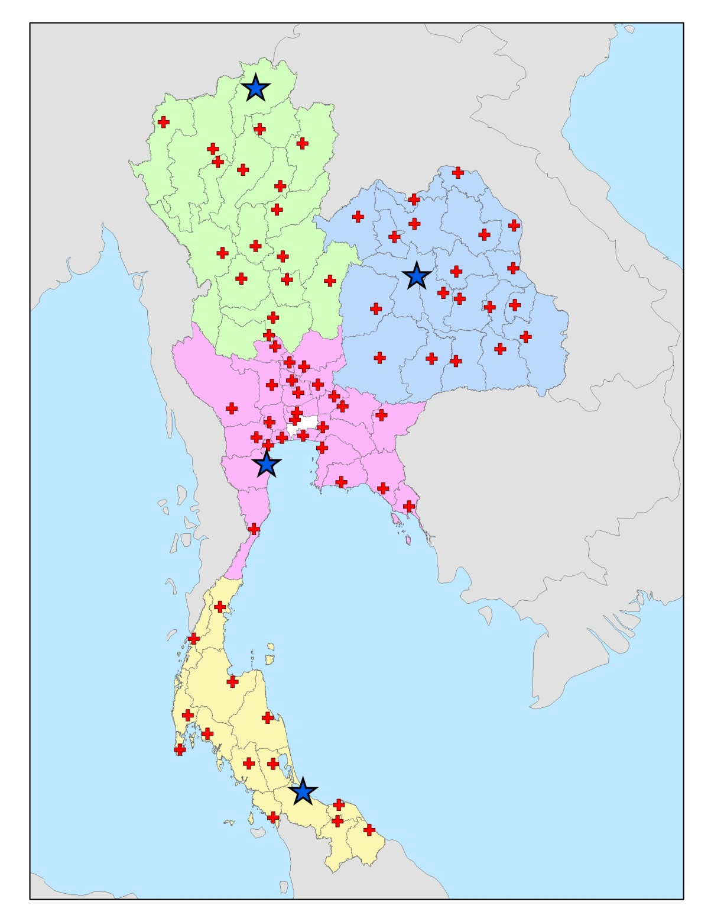
Pediatric HIV i-ACC Networks
เชียงรายฯ =18
N
Pediatric HIV Centers: referral site, training and networking with provincial hospitals in the region
Provincial hospitals: referral site and networking with their community hospitals in the province
HIVNAT: a referral site and networking with Thai Red Cross and Bangkok Hospitals
ศรีนครินทร์
Prov= 20
+
พระจอมเกล้าฯ
Prov = 20
HIVNAT
Prov = 5
หาดใหญ่
Prov = 14

Slide 17
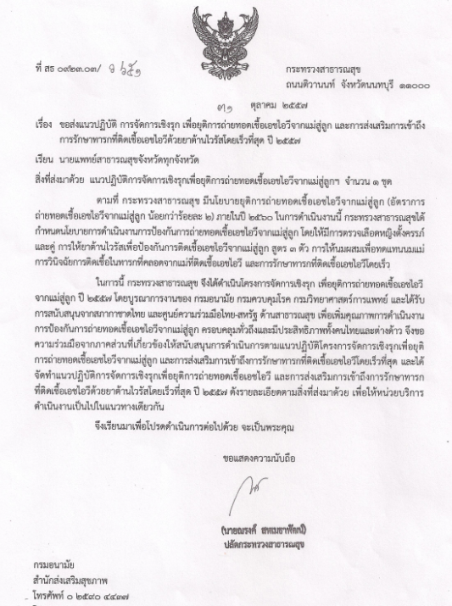
จดหมายทางการ ชี้แจงแนวทางจัดการเชิงรุก

Slide 18
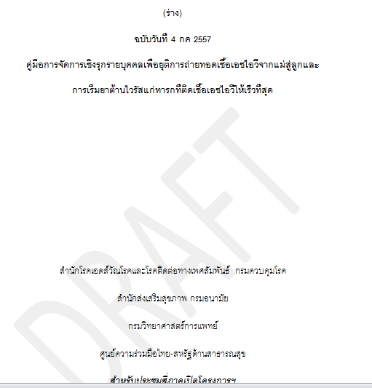
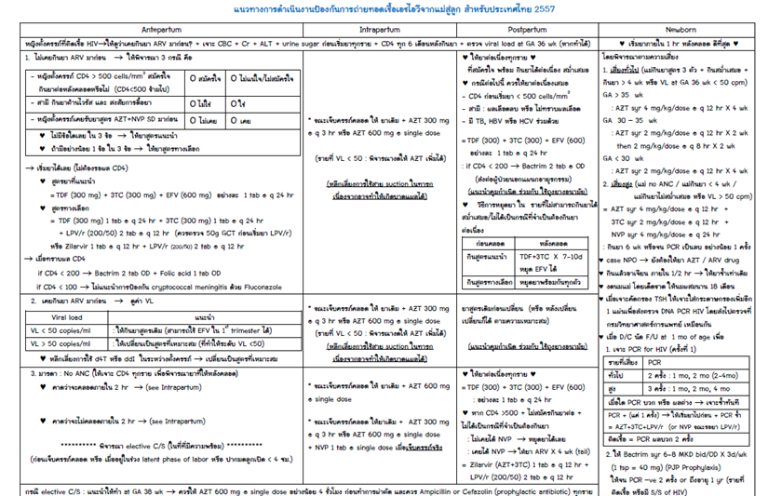
เครื่องมือช่วยสำหรับการจัดการเชิงรุก
แนวทางการตรวจรักษาและป้องกันการติดเชื้อเอชไอวี ประเทศไทย ปี 2557
คู่มือ ACC
Job aid table สรุปแนวทางปฏิบัติ
Key counseling message (การตรวจวินิจฉัยการติดเชื้อในเด็ก การกินยาต้านไวรัส, การป้องกัน LTFU

Slide 19
ใบส่งตรวจ PCR ที่แรกเกิดส่งกรมวิทย์ฯ
กรณีผล PCR แรกเกิดเป็นบวก แนะนำให้ส่งครั้งที่สองและ/หรือสามที่กรมวิทยฯ เพื่อตรวจด้วยเทคนิคเดียวกัน ช่วยควบคุมการแปลผล

Slide 20
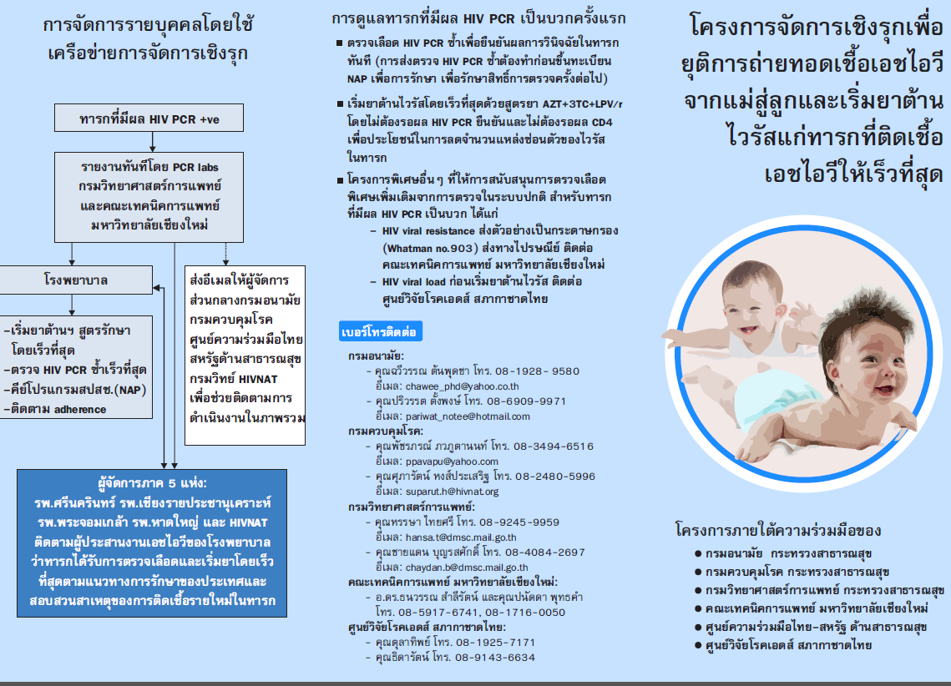
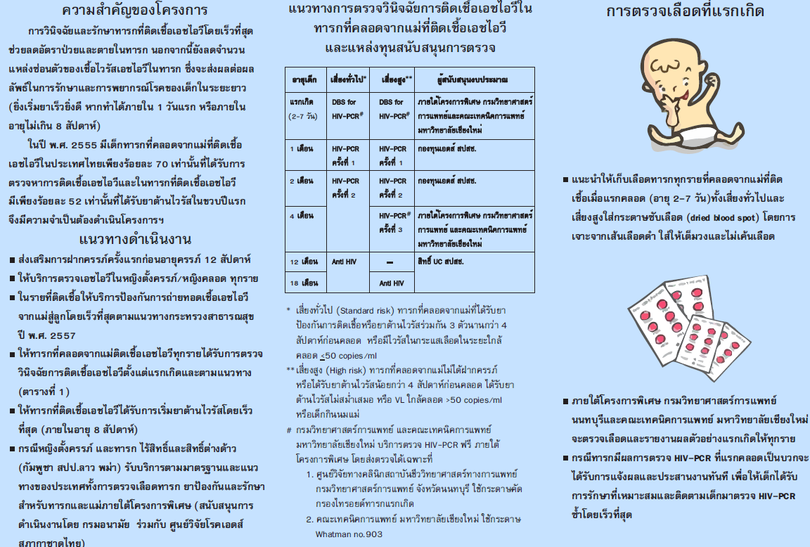
ACC brochure Distribution
www.cqihiv.com
PMTCT/HIV conferences
ACC workshops
National AIDS Seminar
ACC kick-off meeting in 4 regions
During Aug-Sep 2014

Slide 21
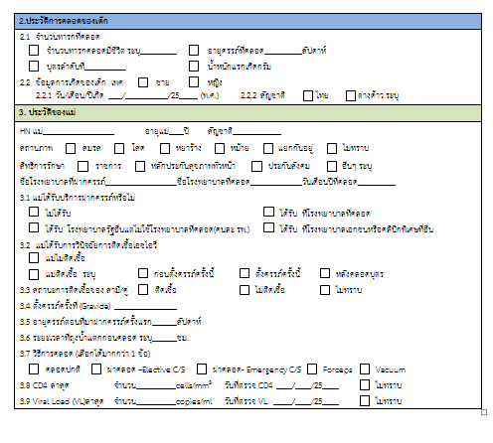
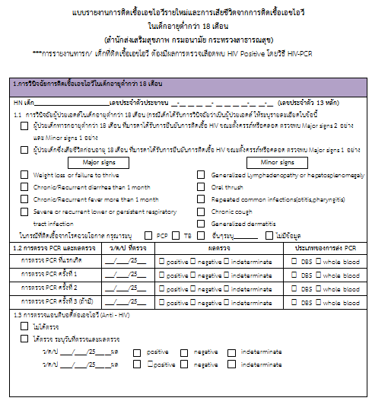
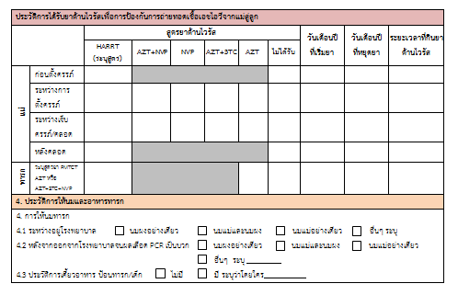
แบบฟอร์มรายงานสาเหตุการติดเชื้อเอชไอวีในทารกรายใหม่

Slide 22
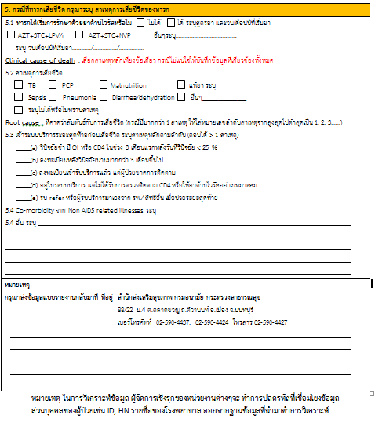
แบบฟอร์มรายงานสาเหตุการเสียชีวิตในทารกที่ติดเชื้อเอชไอวี

Slide 23
ผลการดำเนินงานเชิงรุกฯ สค 57-กพ 58

Slide 24
ข้อมูลเด็กเกิดจากแม่เอชไอวี และการตรวจ PCR (สค 57-กพ 58)
จำนวนมารดาคลอดติดเชื้อเอชไอวี/ทารกคลอดจากแม่ติดเชื้อเอชไอวี*
N=1,590 (132 ต่างด้าว)
จำนวนมารดาได้ยาสูตร HAART ระหว่างตั้งครรภ์
N=1341 (84%)
จำนวนทารกรับยาPMTCT
N=1578 (99.6%)
PCR at birth**
N=696 (43%)
PCR pos
N=3
*PHIMS ความครอบคลุมของรายงาน 78%
as of Mar 10, 2015
**DMSc Lab only

Slide 25
PCR positive infants & ART Initiation Aug 14 – Feb 15, as of 1 Mar, 15
 | Cum N (%) Aug, 14- Feb, 15
Number of PCR+ infants | 56
Born to high risk mom | 37 (66%)
Mean age at first PCR+ performed | 86 days (0-321)
Start ART - On LPV/r regimen - On NVP based regimen | 44 (79%) 38 (86%) 6 (14%)
Dead/LTFU | 9 (16%)
Mean age at ART initiation | 106 days (0-446)
Lapse time after PCR+ to start ART | 24 days (-64-125)
Number with baseline HIV RNA = 8

Slide 26
Age at ART Initiation (Aug 14-Feb 15) as of 1 Mar, 15
N=44
Age at start ART: 106 (range 0-446) days,
Start ART before 8 weeks: 10 (23%) (Of these, 6 initiated at birth (3 drugs and transition to Rx regimen))
Start ART between 2-4 months 19 (43%)
Start ART between 4-6 months 8 (18%)
Start ART > 6 months 7 (16%)
Notes:
ข้อมูลจาก file ที่ดาให้มา เมื่อ 5 Nov มีเคส +ve 25 ราย รอปิดข้อมูลถึงปลายเดือน พย
แล้วช่วยตอบคำถามใน list โดยตัวหาร คือ จำนวนเคสที่ติดเชื้อ (N)

Slide 27
PCR Positive Infants (N=56)
33 (59%) = Female

Slide 28
สรุป
การดำเนินงานเชิงรุกทำให้เด็กได้เริ่มยาต้านไวรัสได้รวดเร็วขึ้น
การวินิจฉัยการติดเชื้อเอชไอวี และเริ่มยาต้านไวรัสแก่ทารกที่ติดเชื้อฯ โดยเร็ว เป็นความหวังที่อาจนำไปสู่การหยุดยาอย่างปลอดภัยได้ในอนาคต
เป้าหมายการยุติการถ่ายทอดเชื้อจากแม่สู่ลูกเป็นจริงได้จากความร่วมมือของทุกท่าน

Slide 29
PMTCT – HIV Related Websites
PHIMS: http://pmtct.anamai.moph.go.th/phims/
PHIMS GIS/ตัวชี้วัด และรวมลิ้งค์ไปเว็บไซด์งานเอดส์อื่นๆ
http://AIDSZEROPORTAL.org รวมข้อมูลสำคัญของงานเอดส์
www.cqihiv.com download เอกสาร สื่อต่างๆ
http://napdl.nhso.go.th/NAPDownload/
CM กรมอนามัย: ปริวรรต (โน้ต), ฉวีวรรณ (เอ)
อีเมล์ของ pariwat_notee@hotmail.com, chawee_phd@yahoo.co.th
โทรศัพท์ 02-590-4437, 086-909-9971

Slide 30
Case Manager ส่วนกลาง
กรม | Case manager | เบอร์โทร | อีเมล์
อนามัย | ปริวรรต (โน้ต) ฉวีวรรณ (เอ) | 02-590-4437, 086-9099971 086-909-9971 | pariwat_notee@hotmail.com chawee_phd@yahoo.co.th
สอวพ | พัชราภรณ์ (หนิง) เดียร์ เกียว | 093-5545987 | ppavapu@yahoo.com
กรมวิทย์ฯ | ชายแดน (เบียร์) หรรษา (นุช) | 084-0842697 089-2459959, 02-9659757 | chaidan_2522@hotmail.com hansa.t@dmsc.mail.go.th
HIVNAT, กาชาด | ธิดารัตน์ (ดา) ตุลาทิพย์ | 089-143-6634 081-9257171 | thidarat.j@hivnat.org tulathip.s@hivnat.org
Notes:
r_ri_vaa@hotmail.com

Slide 31
ขอบคุณแทนเด็กๆที่จะปลอดภัยจากเชื้อการติดเชื้อเอชไอวี

